Slide 1
Самоконтроль при занятиях физическими упражнениями
Выполнил
Учитель физической культуры МОУ СШ №6
г. Гаврилов-Яма
Гуренко А.А.
2022

Slide 2
Термин
Самоконтролем называется регулярное наблюдение физкультурником и спортсменом за состоянием своего здоровья, физического развития и самочувствия при занятиях физической культурой и спортом.

Slide 3
Самоконтроль
субъективные
показатели
объективные
показатели
самочувствие
сон
аппетит
вес
пульс
спирометрия

Slide 4
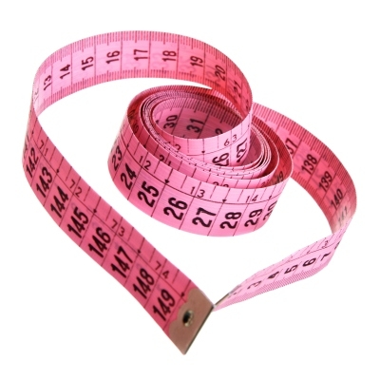
Антропометрические данные
При самоконтроле важно знать свои антропометрические данные: длину и массу тела, окружность грудной клетки в покое, при вдохе и выдохе, а также окружности шеи, талии, плеча, бедра, голени.

Slide 5
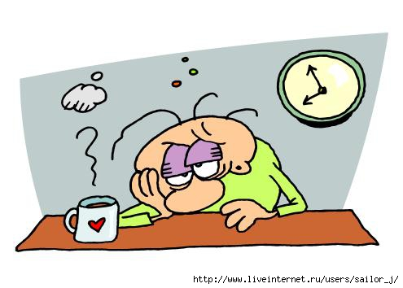
Самочувствие
Самочувствие является хорошим показателем влияния физических нагрузок на организм. Самочувствие обозначается в дневнике самоконтроля как хорошее, удовлетворительное, плохое. О плохом самочувствии может свидетельствовать утомление.

Slide 6
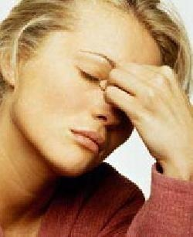
Признаки утомления
Внешние признаки:
Изменение цвета кожи
Повышенное потоотделение
Нарушение ритма дыхания
Нарушение координации движений
Внутренние признаки:
Болевые ощущения в мышцах
Подташнивание
Головокружение

Slide 7
Внешние признаки утомления
Признаки | Степень утомления
 | легкая | значительная | Очень большая
Окраска кожи и лица | Небольшое покраснение | Значительное покраснение | Резкое покраснение, побледнение, появление синюшности губ
Потливость | Небольшая, чаще на лице | Большая, головы и туловища | Очень сильная, выступание соли
Дыхание | Учащенное, ровное | Значительное учащение, периодически через рот | Резко учащенное, поверхностное, одышка
Движения | Не нарушены | Неуверенные | Покачивания, нарушение координации, дрожание конечностей
Внимание | Безошибочное | Неточность выполнения команд | Замедленное выполнение заданий

Slide 8
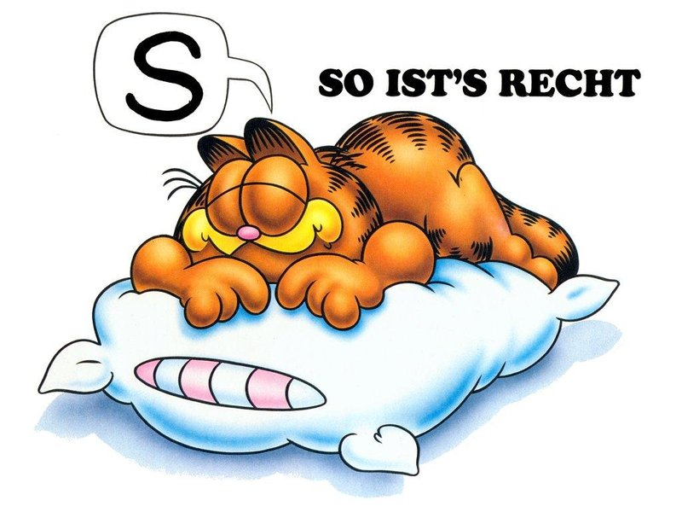
Сон
Во время сна восстанавливается работоспособность всех органов, тканей и нервной системы. В дневнике самоконтроля отмечаются: длительность сна, процесс засыпания, пробуждения во время сна, наличие сновидений.

Slide 9
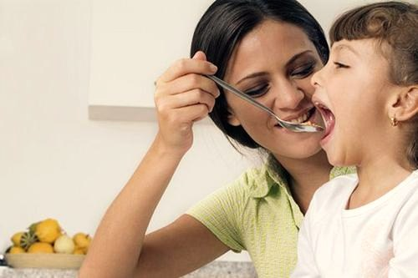
Аппетит
Особое внимание уделяется характеру аппетита утром. Следует считать нормальным, если человек утром, через 0,5-1 ч после пробуждения испытывает чувство голода. В дневнике самоконтроля аппетит отмечается как нормальный, сниженный, повышенный. Также следует фиксировать отсутствие аппетита, отвращение к еде, повышенную жажду.

Slide 10
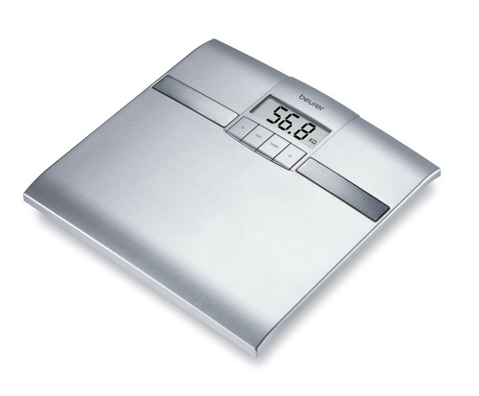
Вес
С началом тренировочных занятий вес тела обычно снижается. Через 3-4 недели вес начинает вновь немного расти за счет увеличения мышечной массы, после чего стабилизируется. Рекомендуется взвешиваться утром на голодный желудок в одной и той же одежде.

Slide 11
Пульс
Исследование пульса является одним из наиболее доступных объективных методов изучения функции сердечно - сосудистой системы. Обычно с помощью секундомера подсчитывается пульс за 10-секундный интервал.

Slide 12
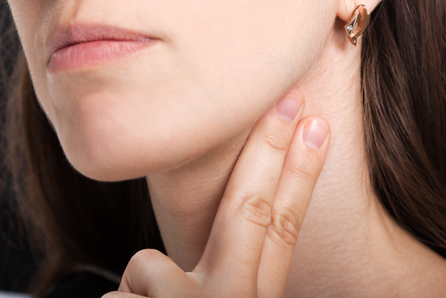
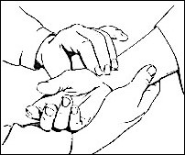
Способы измерения пульса
Существует несколько способов измерения пульса:
Тремя пальцами на запястье
Двумя пальцами на шее
Кончиками пальцев на виске
Ладонью к груди в области сердца

Slide 13
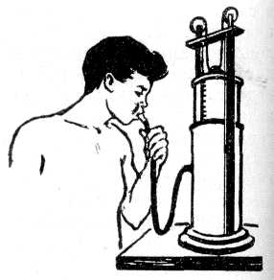
Дыхание
В покое частота дыхания человека обычно составляет 12-16 раз в мин. При физической работе происходит учащение дыхания: при средней нагрузке до 18-20 раз, при значительной – до 20-30 раз в мин. Подсчитывают частоту дыхания за 30 с, и полученный результат умножают на два.

Slide 14
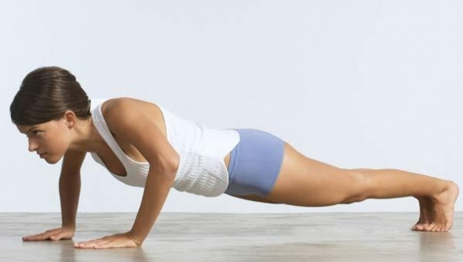
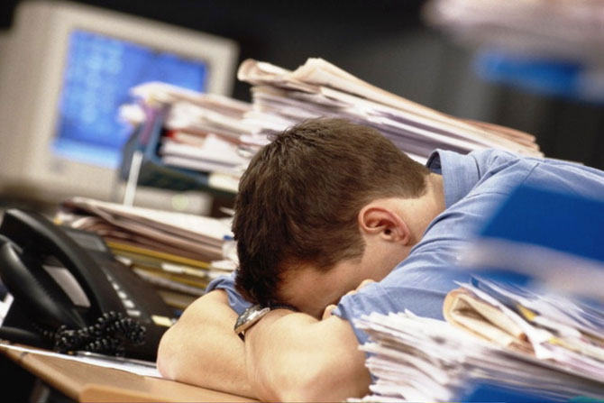
Работоспособность
Работоспособность является важным показателем, дающим представление о нагрузке. В дневнике самоконтроля дается оценка работоспособности: хорошая, пониженная, нормальная. Правильно проводимые занятия спортом способствуют ее повышению.

Slide 15
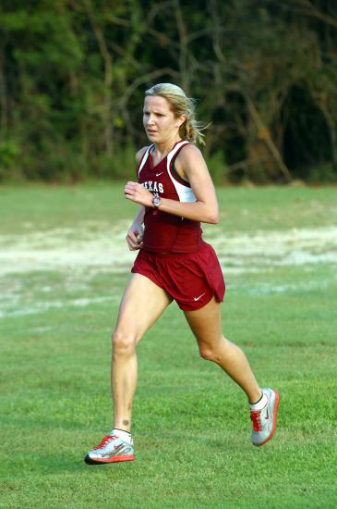
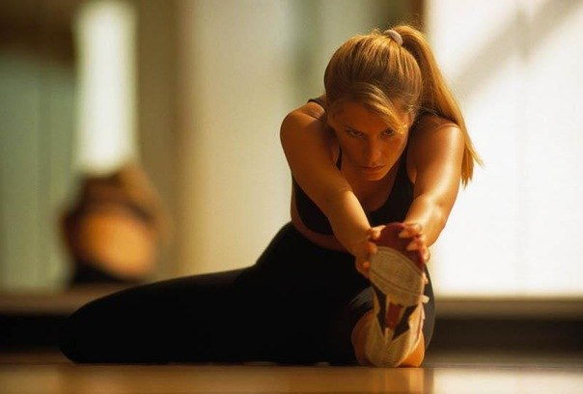
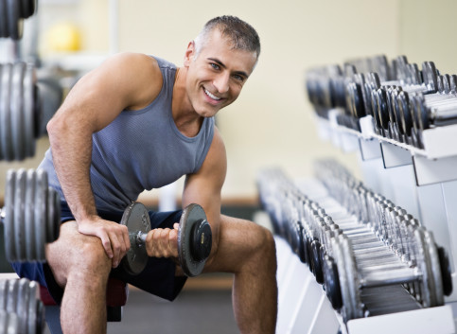
Желание заниматься спортом
Желание заниматься спортом присуще всем здоровым людям. Отсутствие желания заниматься физическими упражнениями является признаком ранней стадии переутомления. Отмечается как есть, слабое, отсутствует.

Slide 16
Болевые ощущения
Болевые ощущения (в мышцах, правом или левом боку, в области сердца, головные боли) могут наступать при нарушении режима дня, общем утомлении организма, чрезмерных нагрузках и т.д. Боли в мышцах могут возникать на этапе первоначальных занятий, а в дальнейшем они исчезают.

Slide 17
Показатели физической подготовленности
Подтягивание
Отжимания
Наклон вперед (гибкость)
Поднимание туловища за 30 с
Поднимание ног из положения лежа за 20 с
Прыжки через скакалку за 1 мин
Прыжки в длину с места
Бег
Плавание
Ходьба на лыжах

Slide 18
Дневник самоконтроля
Примерный дневник самоконтроля
Фамилия, имя, отчество
Дата и год рождения
Дневник начат (дата и год)
Показатели | Дата
Физическое развитие Длина тела, см Масса тела, кг Окружность грудной клетки, см: в покое при вдохе при выдохе Окружность, см: шеи талии плеча (бицепс) бедра голени

Slide 19
Пульс (ЧСС), уд./мин: в покое после нагрузки (20 приседаний) Дыхание, вдохов за 30 с задержка дыхания, с ЖЕЛ, л АД, мм рт. ст. Сила кисти, кг Физическая подготовленность Подтягивание, колич. раз Отжимание, колич. раз Наклон вперед (гибкость), см Поднимание туловища за 30 с, колич. раз Поднимание ног из положения лежа за 20 с, колич. раз Прыжки через скакалку за 1 мин, колич. раз Прыжки в длину с места, см Бег 30 м, с Кросс 1000 м, с Плавание от 12-100 м, мин, с Ходьба на лыжах от 1 до 3 км, мин

Slide 20
3. Самочувствие Сон Аппетит Настроение Желание заниматься Работоспособность Боли в мышцах

Slide 21

Информационные ресурсы
Учебник по физической культуре. 10-11 классы. В.И. Лях, А.А. Зданевич. «Просвещение», 2019 г.
Учебник по физической культуре. 8-9 классы. В.И. Лях, А.А. Зданевич. «Просвещение», 2020 г.
Учебник по физической культуре. 5-7 классы. М.Я. Виленский, И.М. Туревский. «Просвещение», 2019 г.
http://images.yandex.ru/

Slide 22
Спасибо за внимание!

